Slide 1
STEREOTYPY NÁRODNOSTÍ A ZNAKY PRO NÁRODY V ČESKÉM ZNAKOVÉM JAZYCE
Anna Vohlídalová, Michaela Nademlejnská, Anna Sojková

Slide 2
KOGNITIVNÍ LINGVISTIKA
Kognitivní lingvistika – poznání
Kognitivní etnolingvistika – zkoumání vztahů mezi jazykem a kulturou
Konotace - kulturní nebo emocionální asociace
Další důležité pojmy:
Kulturní aspekt jazyka
Jazykový obraz světa (Jerzy Bertmiński)

Slide 3
STEREOTYPY
Zobecněné vize skutečnosti
Dané před vlastní zkušeností
Stálé, opakují se i po několik generací
Definice stereotypu (Walter Lippmann)
Nekula (1999) - ‚společenský názor‘
Břinková – stereotypy ve ZJ
- kategorizace znaků národů dle motivace

Slide 4
DĚLENÍ ETNONYM
Derivovaná od neutrálního etnonyma
Přejatá do ČZJ z jiných národních znakových jazyků
Motivovaná psanou podobou českého ekvivalentu
Motivovaná vzhledovými, povahovými či kulturními rysy
Motivovaná událostí v komunitě Neslyšících spojenou s danou národností
Spojená s událostí obecně známou

Slide 5
Amerika
Orel ve znaku státu
Dřevěné sruby v jejich zemi

Slide 6
Amerika
Povýšenost a namyšlenost Američanů

Slide 7
Německo
Prosazovaný orální způsob výuky znakového jazyka

Slide 8
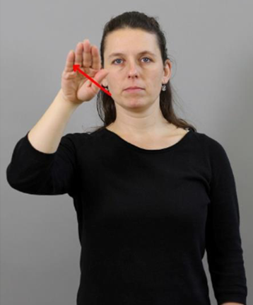
Německo
Vojenská přilba
Fašista

Slide 9
Rusko
Zima/alkohol – červený nos
Opilecky nateklý nos
Pýcha

Slide 10
Francie
Asociace s kohoutem
Paříž – Eiffelova věž
Přilba

Slide 11
Itálie
Tvar země – „bota“
Špagety
Chaos deaflympiády v Římě

Slide 12
Japonsko
Tvar země
Typická ozdoba na hlavě

Slide 13
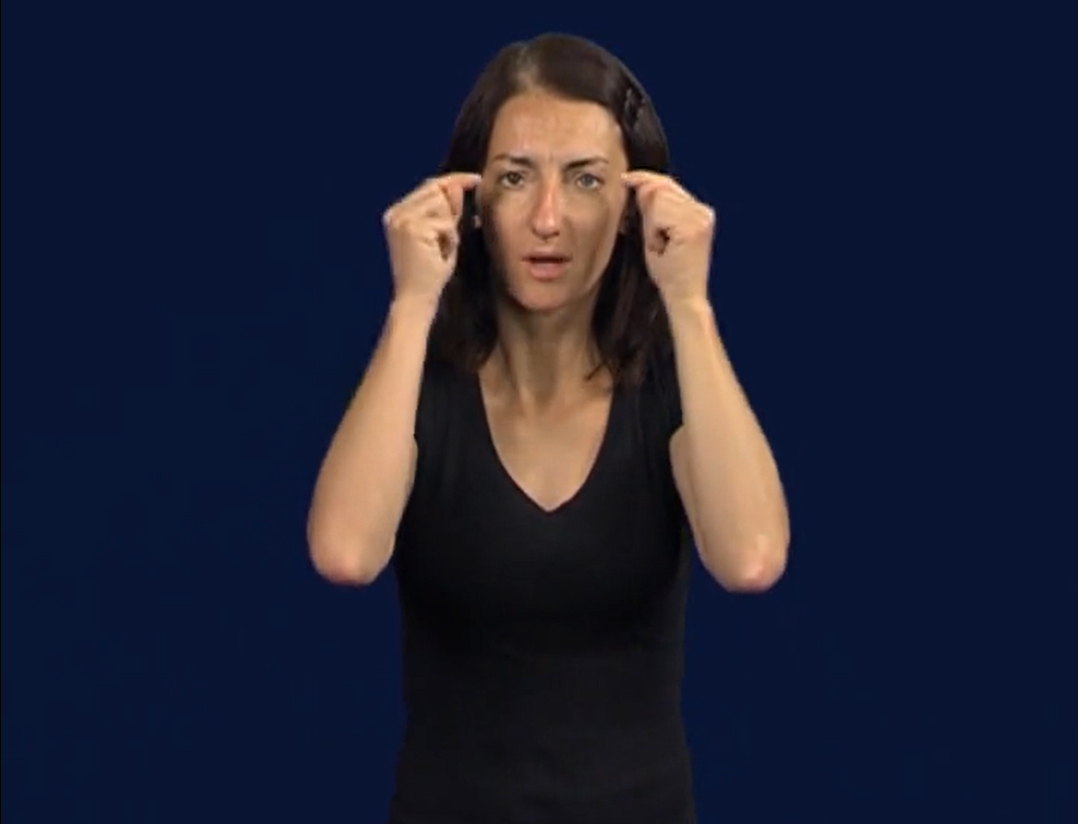
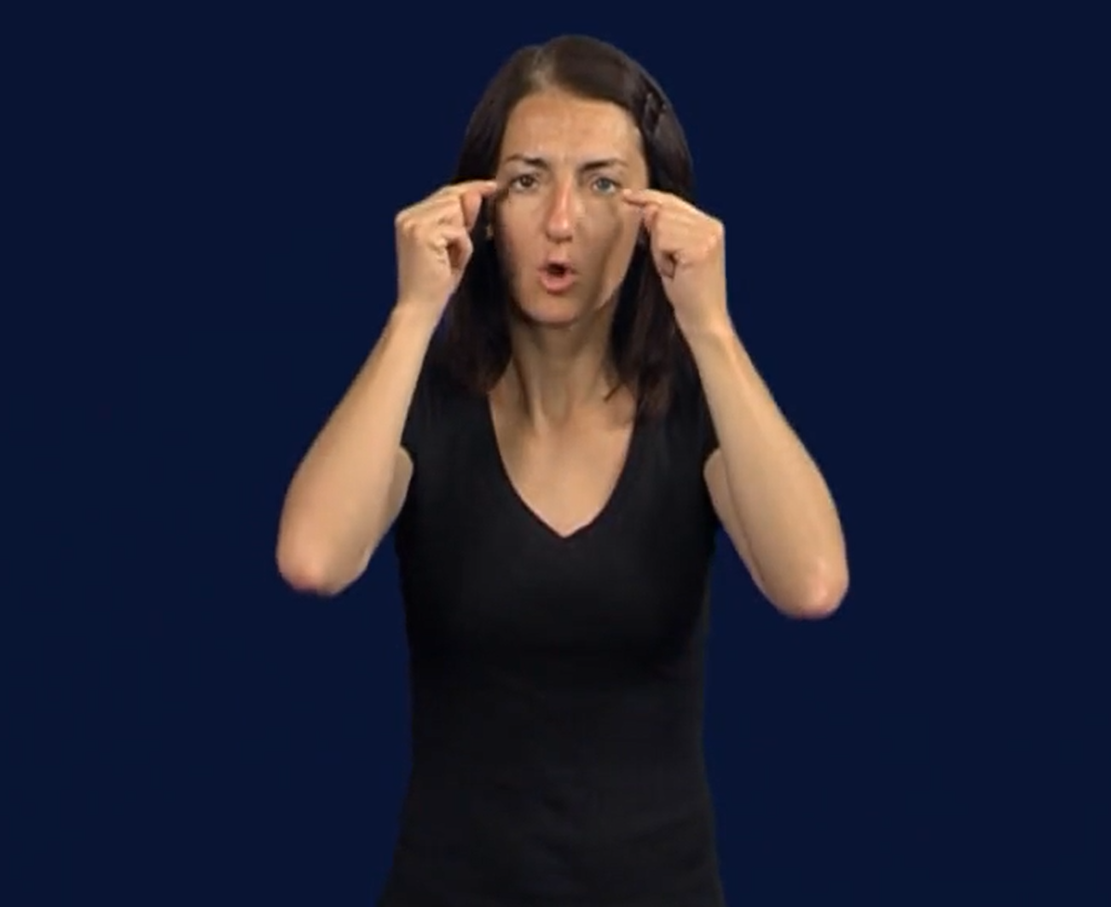
Korea
Typický klobouk
Šikmé oči var. 1
Šikmé oči var. 2

Slide 14
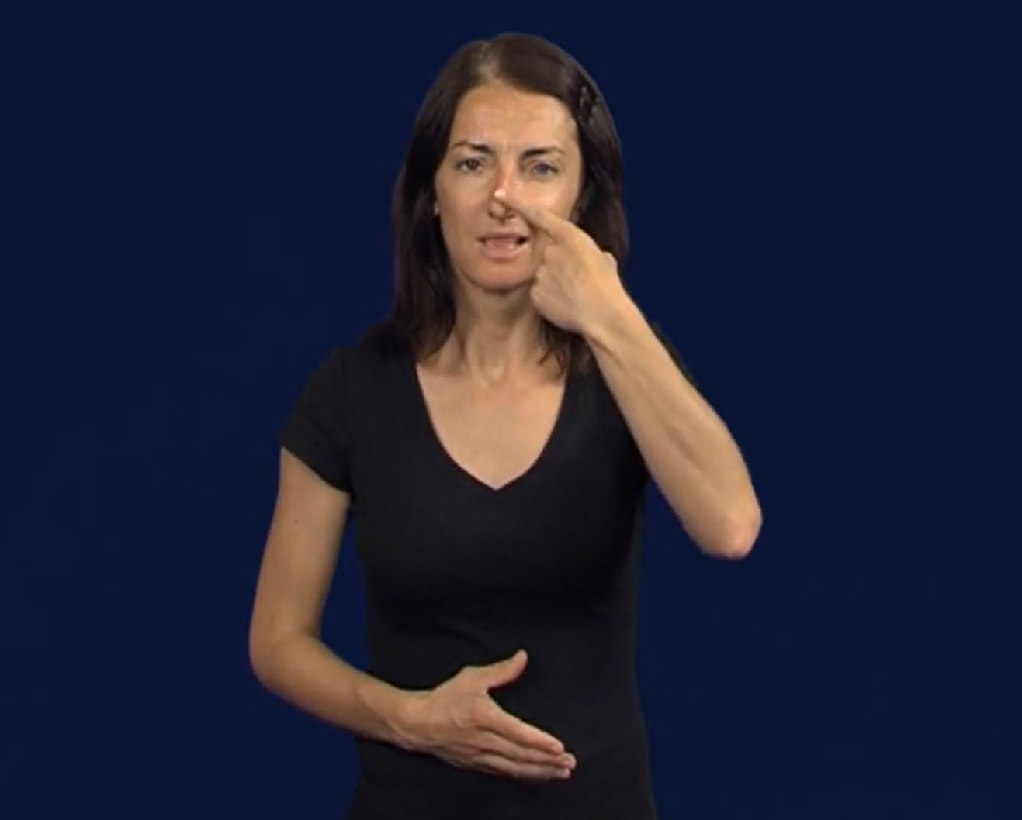
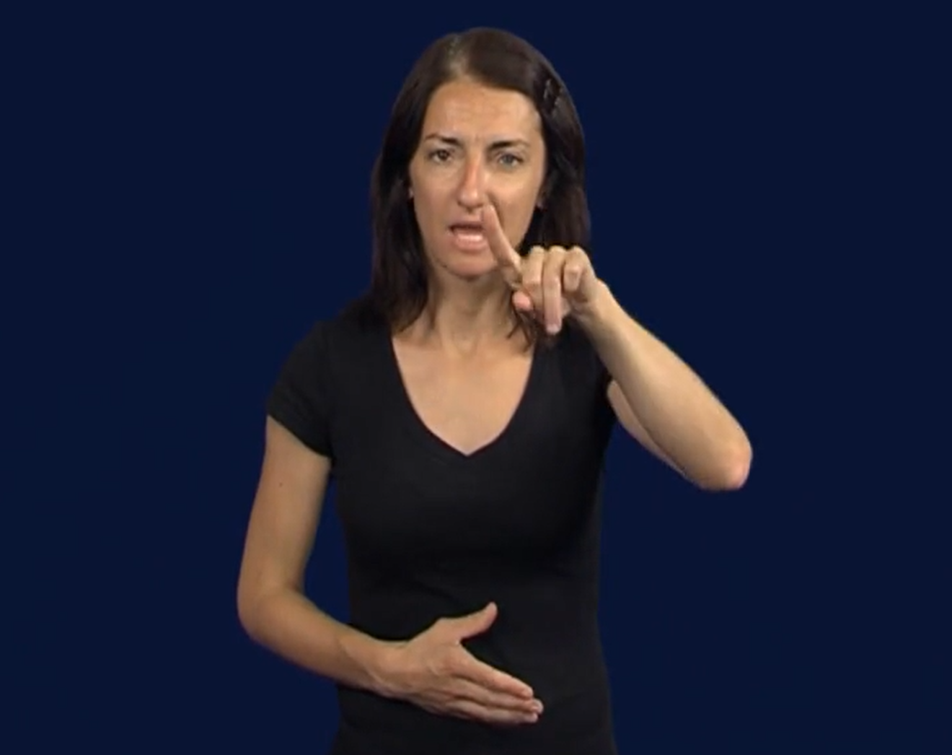
Thajsko
Národní tanec
Slon/dlouhý nos obyvatel

Slide 15
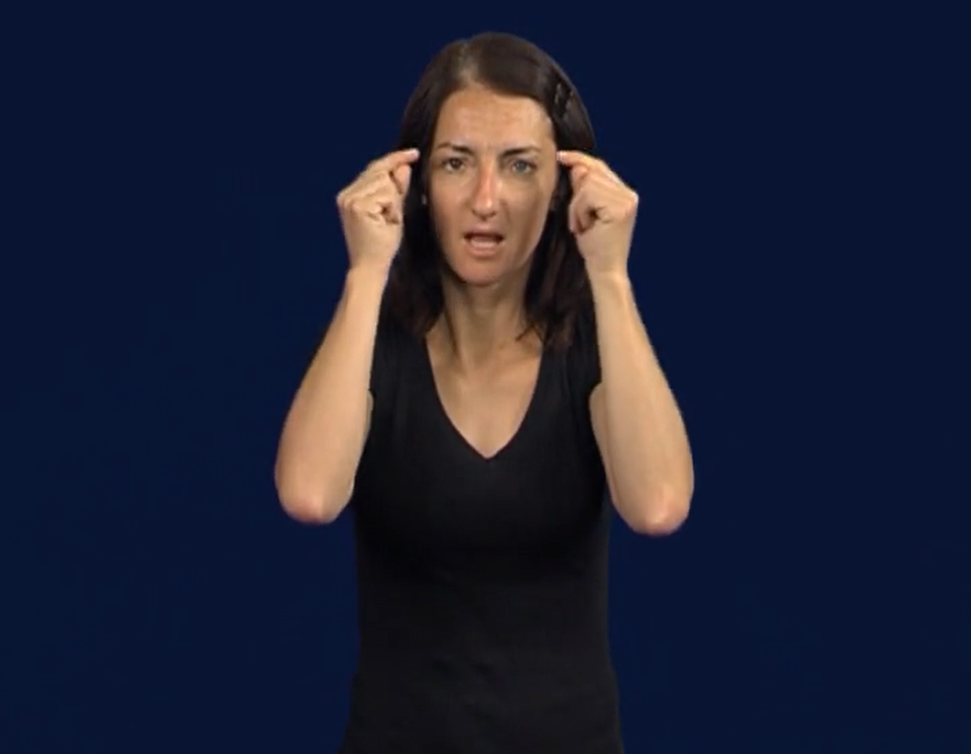
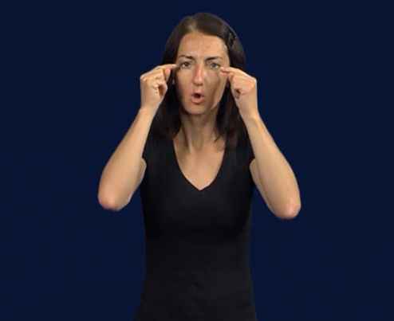
Vietnam
Typický klobouk (obouručně)
Šikmé oči var. 1
Šikmé oči var. 2

Slide 16
Afghánistán
Dlouhé vousy obyvatel
Tlusté obočí

Slide 17
CITACE
BŘINKOVÁ, Lucie. Stereotypy národností a znaky pro národy v českém znakovém jazyce. 2016. Diplomová práce. Univerzita Karlova, Filozofická fakulta, Ústav jazyků a komunikace neslyšících. Vedoucí práce Vaňková, Irena.
Dictio [online]. 2014-2022: Masarykova univerzita, 2014 [cit. 2022-05-21]. Dostupné z: https://www.dictio.info/about
Spread The Sign [online]. Örebro, Švédsko: European Sign Language Centre, 2006 [cit. 2022-05-21]. Dostupné z: http://www.spreadthesign.com/
KARLÍK, Petr, Marek NEKULA a Jana PLESKALOVÁ, ed. Nový encyklopedický slovník češtiny. Praha: NLN, Nakladatelství Lidové noviny, 2016. ISBN 978-80-7422-480-5.
Vaňková, Irena, 1962-; Vodrážková, Veronika, 1985-; Zbořilová, Radka, 1979-; Univerzita Karlova. Filozofická fakulta 2017

Slide 18
DĚKUJEME ZA POZORNOST!

